Slide 1
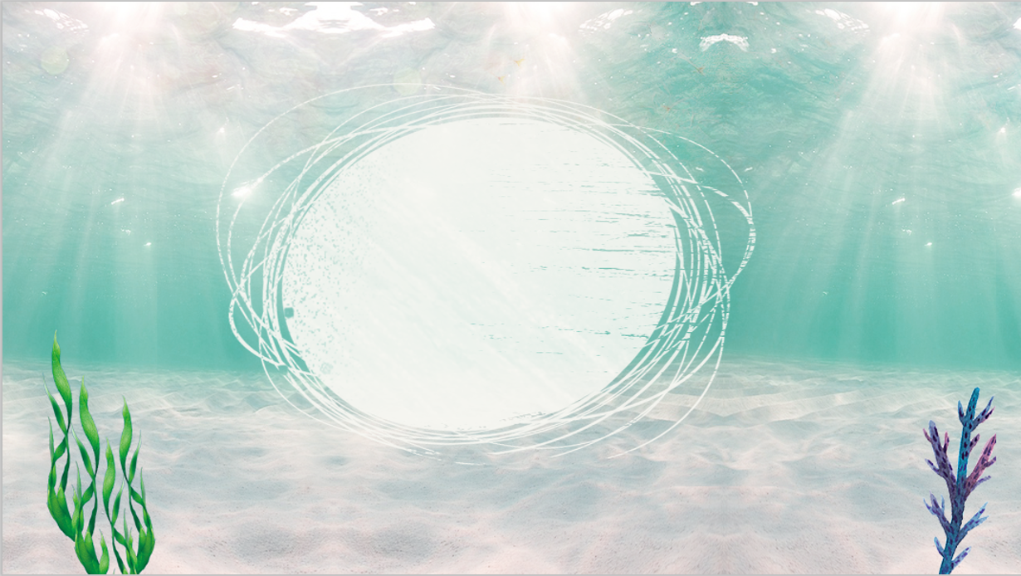
满分冲刺
—力

Slide 2
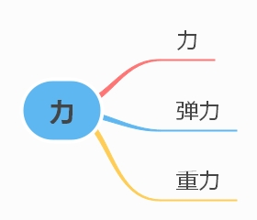
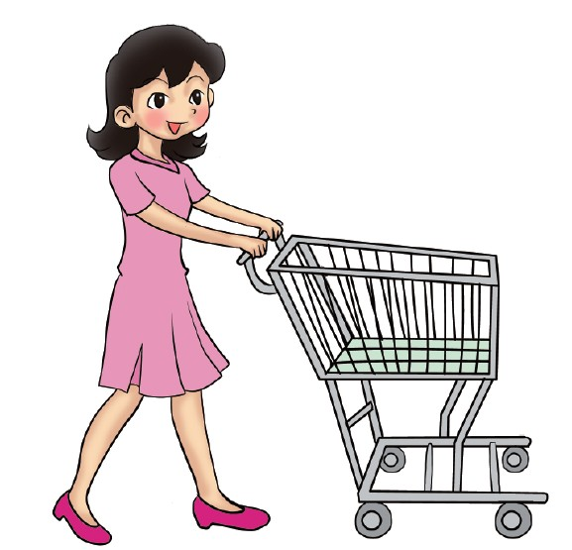
力
考点梳理

Slide 3
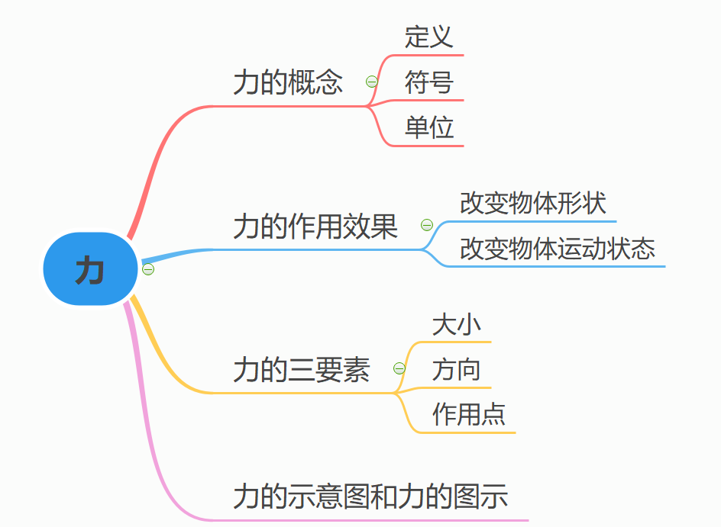
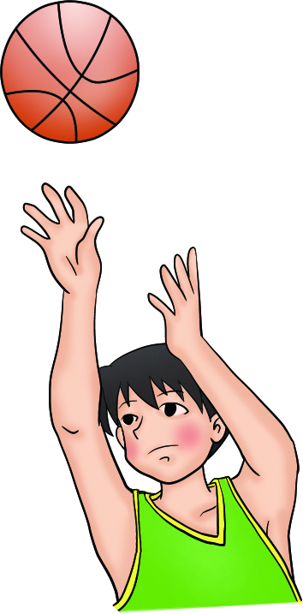
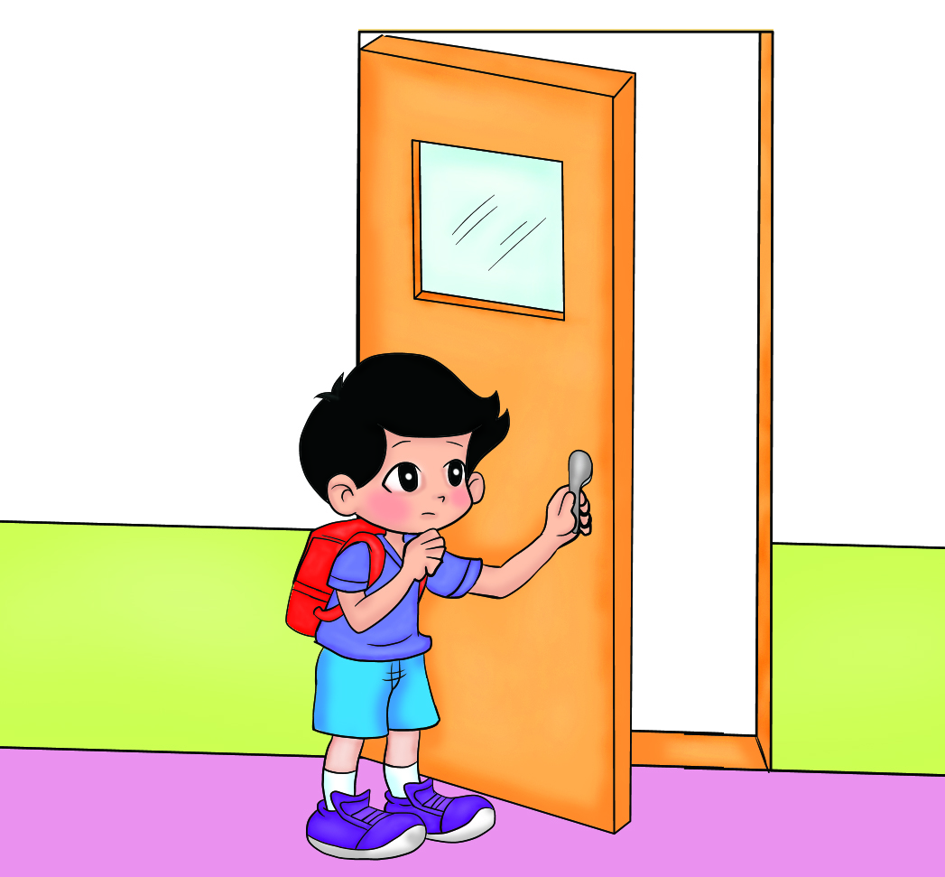
考点1-力
考点详情

Slide 4
考点1-力
真题演练
【2018湖北恩施】下列有关力的说法中，正确的是（ ）
A．产生力的两个物体一定发生了作用
B．一个物体也能产生力的作用
C．力能脱离物体而存在
D．相互接触的两个物体一定产生力的作用
【答案】A
【解析】力是一个物体对另一个物体的作用，有接触力和不接触力两种。一个物体对另一个物体有力的作用时，另一个物体也同时对这个物体有力的作用，即力的作用是相互的

Slide 5
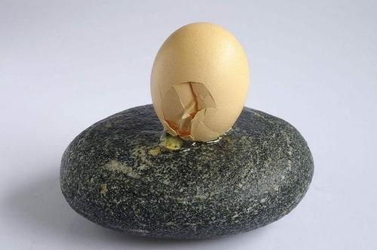
考点1-力
真题演练
【2019湖南邵阳】俗话说“鸡蛋碰石头−−自不量力”,从物理学角度看（ ）
A. 石头对鸡蛋的作用力更大
B. 先有石头对鸡蛋的作用力
C. 鸡蛋对石头的没有作用力
D. 石头和鸡蛋间同时有等大的相互作用力
【答案】D
【解析】石头对鸡蛋的作用力和鸡蛋对石头的作用力是作用力和反作用力，大小相等，方向相反，故ABC错误，D正确。

Slide 6
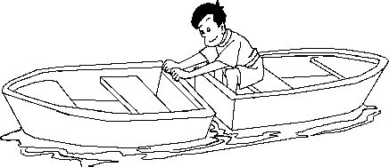
考点1-力
真题演练
【2019天津】如图所示,人坐在小船上,在用力向前推另一艘小船时,人和自己坐的小船却向后移动。该现象说明了( )
A.力能使物体发生形变
B.物体间力的作用是相互的
C.力的作用效果与力的大小有关
D.力的作用效果与力的作用点有关
【答案 】 B
【解析】当人用力推另一艘小船时,物体间力的作用是相互的,另一艘小船同时对人施加作用力,这个力使人和船向相反的方向运动,故选项B正确。

Slide 7
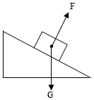

考点1-力
真题演练
【2019苏州】图中，物块沿绝对光滑的斜面下滑，请画出物块受力的示意图。
【答案】
【解析】由于斜面是光滑的，所以此时物体不会受到摩擦力的作用，它只受到竖直向下的重力和斜面对它的支持力的作用，支持力的方向是垂直于斜面向上的，图见答案。

Slide 8
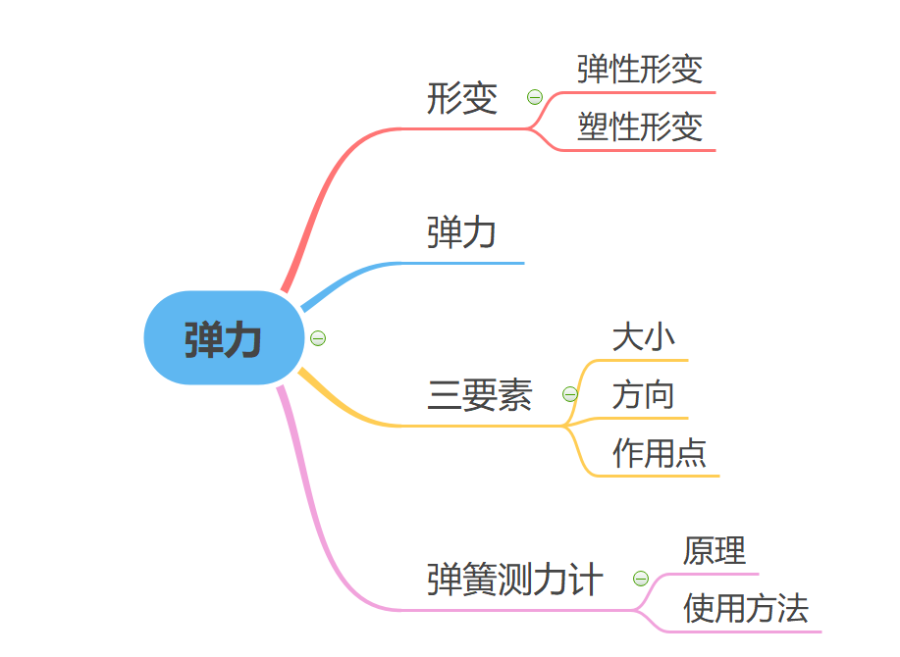
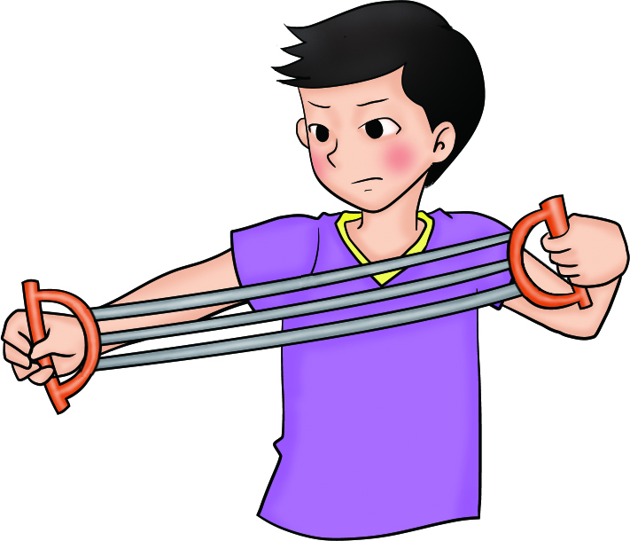
考点2-弹力
考点详情

Slide 9

考点2-弹力
真题演练
【2019北京模考】一个足球放在一块长木板上,如图所示,木板和足球均发生了弹性形变,关于它们弹力的情况,以下说法错误的是 （ ）
A. 足球受到的支持力是木板产生的弹力
B. 足球产生的弹力作用在木板上
C. 木板形变是由于木板产生弹力造成的
D. 足球产生的弹力就是足球对木板的压力
【答案】C
【解析】A. 足球受到的支持力是由木板发生弹性形变而产生的，故A正确；
B. 木板对足球有弹力的作用，物体间力作用是相互的，足球产生的弹力作用在木板上，故B正确；
C. 木板形变是由于木板发生弹性形变形成的，故C错误；
D. 足球产生的弹力就是足球因为受到重力对木板产生压力的结果，故D正确。

Slide 10
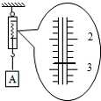
考点2-弹力
真题演练
【2018北京模考】弹簧测力计是科学实验中常用的仪器。下列关于它的说法中正确的是___
A. 测量力前首先应估计被测力的大小，以免超过量程
B. 测量前，要轻轻拉动几下弹簧，这是为了避免弹簧卡在外壳上
C. 测量时可以朝任意方向拉动弹簧测力计
D. 如图中，静止的物体A所受拉力与重力是一对相互作用力
图中，弹簧测力计的读数为___N.
【答案】AB；2.8
【解析】（1）根据弹簧测力计的正确使用方法分析判断：①观察测力计的量程及分度值，加在测力计上的力不能超过其量程；②检查测力器是否被卡住，拉一下弹簧挂钩看看是否灵活；③使用时力的方向应与弹簧的轴线一致；④弹簧测力计的原理是：在弹性限度内，弹簧的伸长和所受拉力成正比；
（2）先明确弹簧测力计的分度值，再按指针位置读数

Slide 11
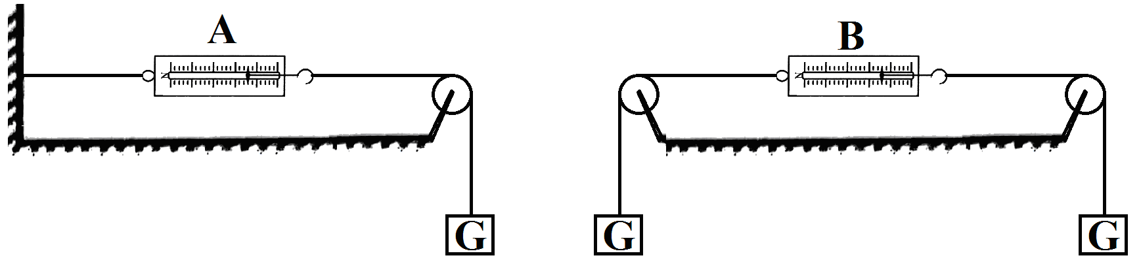
考点2-弹力
真题演练
【2019湖南常德】如图所示，弹簧测力计和细线的重力及一切摩擦均不计，物重G=5 N，则弹簧测力计A 的示数为 N，弹簧测力计B 的示数为 N。
【答案】5 5
【解析】弹簧测力计和细线的重力及一切摩擦均不计，因为物重G=5 N，所以A 弹簧测力计受到向右5 N的拉力，静止，向左受的拉力也是5 N，示数也为5 N；同理，B 测力计两端受的力都是5 N，示数也为5 N

Slide 12
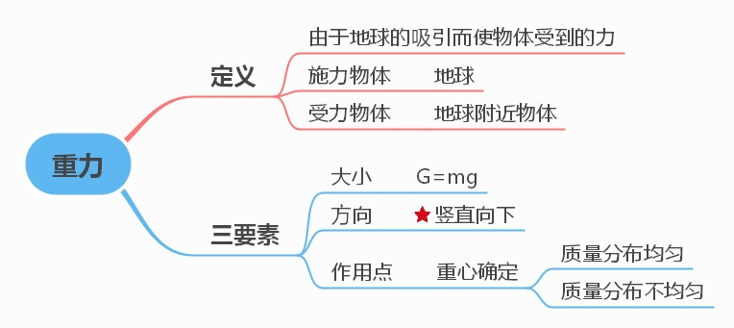
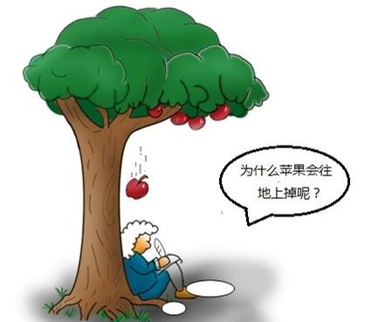
考点3-重力
考点详情

Slide 13
考点3-重力
真题演练
【2019贵州】下列物体重力最接近1N的是( )
A. 一枚大头针
B. 一头奶牛
C. 两个鸡蛋
D. 一张书桌
【答案】C
【解析】A. 一枚大头针的质量非常小，重力也非常小，一般不超过0.01N，故A不符合题意；
B. 一头奶牛质量300kg左右，受到的重力约为3000N左右，故B不符合题意；
C. 两个鸡蛋的质量100g左右，受到的重力为1N，故C符合题意；
D. 一张书桌的质量在15kg左右，受到的重力为故D不符合题意。

Slide 14
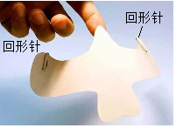
考点3-重力
真题演练
【2019湖北】如图所示纸做的“不倒翁小鸟翅膀上装有两个回形针,将鸟嘴放在指尖上转动而不会掉下来。下列说法正确的是( )
A. 装回形针降低了小鸟的重心
B. 装回形针升高了小鸟的重心
C. 小鸟的重心一定在其几何中心上
D. 小鸟不掉下来是因为鸟嘴上有胶水
【答案】A
【解析】装上回形针小鸟的重心降低，稳定性增强；小鸟的形状不规则，重心不在几何重心上，鸟嘴上并没有胶水，故A正确，BCD错误。故选：A

Slide 15
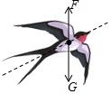

考点3-重力
真题演练
【2019四川德阳】如图，雨燕沿虚线方向匀速自由飞翔，在图中画出雨燕所受重力和空气对它的作用力的示意图。
【答案】
【解析】雨燕沿虚线方向匀速自由飞翔，处于平衡状态，受到的是平衡力，故雨燕所受重力和空气对它的作用力大小相等、方向相反。过雨燕重心分别沿竖直向下和竖直向上的方向画一条有向线段，并分别用G和F表示，注意两条线段长度要相等，如答案图所示

Slide 16
考点3-重力
真题演练
【2019苏州模考】在“探究重力的大小与质量的关系”中，得到下表所示的数据：
质量m/kg | 0.1 | 0.2 | 0.3 | 0.4 | 0.5 | 0.6 | 0.7
重力G/N | 0.98 | 1.96 | 2.94 | 3.92 | 4.90 | 5.88
(1)本实验中用到的主要测量工具有___和 .
(2)分析表中数据可知：物体的质量为0.7kg时，它受到的重力是___N。
(3)根据表中数据可以作出物体重力G 与质量m的关系图象，下列四个图象中能表示这种关系的是 .

Slide 17
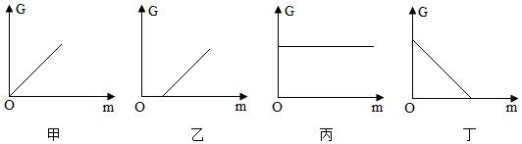
考点3-重力
真题演练
(4)月球上的重力大约是地球上的1/6.若在月球上做此实验，则所测的物理量会发生变化的是 .(选填“质量”、“重力”或“质量和重力“)。
【答案】 (1)弹簧测力计;天平;(2)6.86;(3)甲;(4)重力。
【解析】(1)测量物体的质量和重力，测量质量需要托盘天平，测重力需要弹簧测力计。
(2)物体受到的重力为：G=m×9.8N/kg=0.7kg×9.8N/kg=6.86N；
(3)物体所受的重力跟它的质量成正比，图象过坐标原点的倾斜直线，
(4)因质量是物体本身的一种属性，与物体所处的空间位置无关，在月球物体的质量不变。物体在月球上重力大约是地球上重力的1/6。

